Slide 1

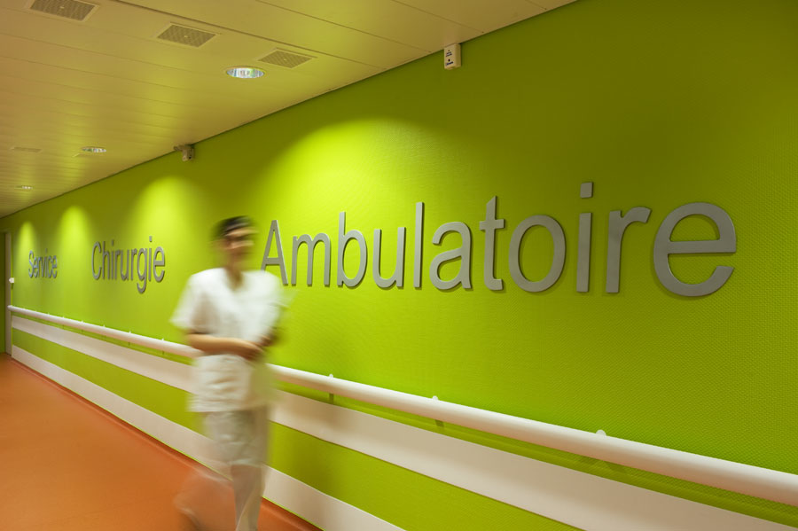
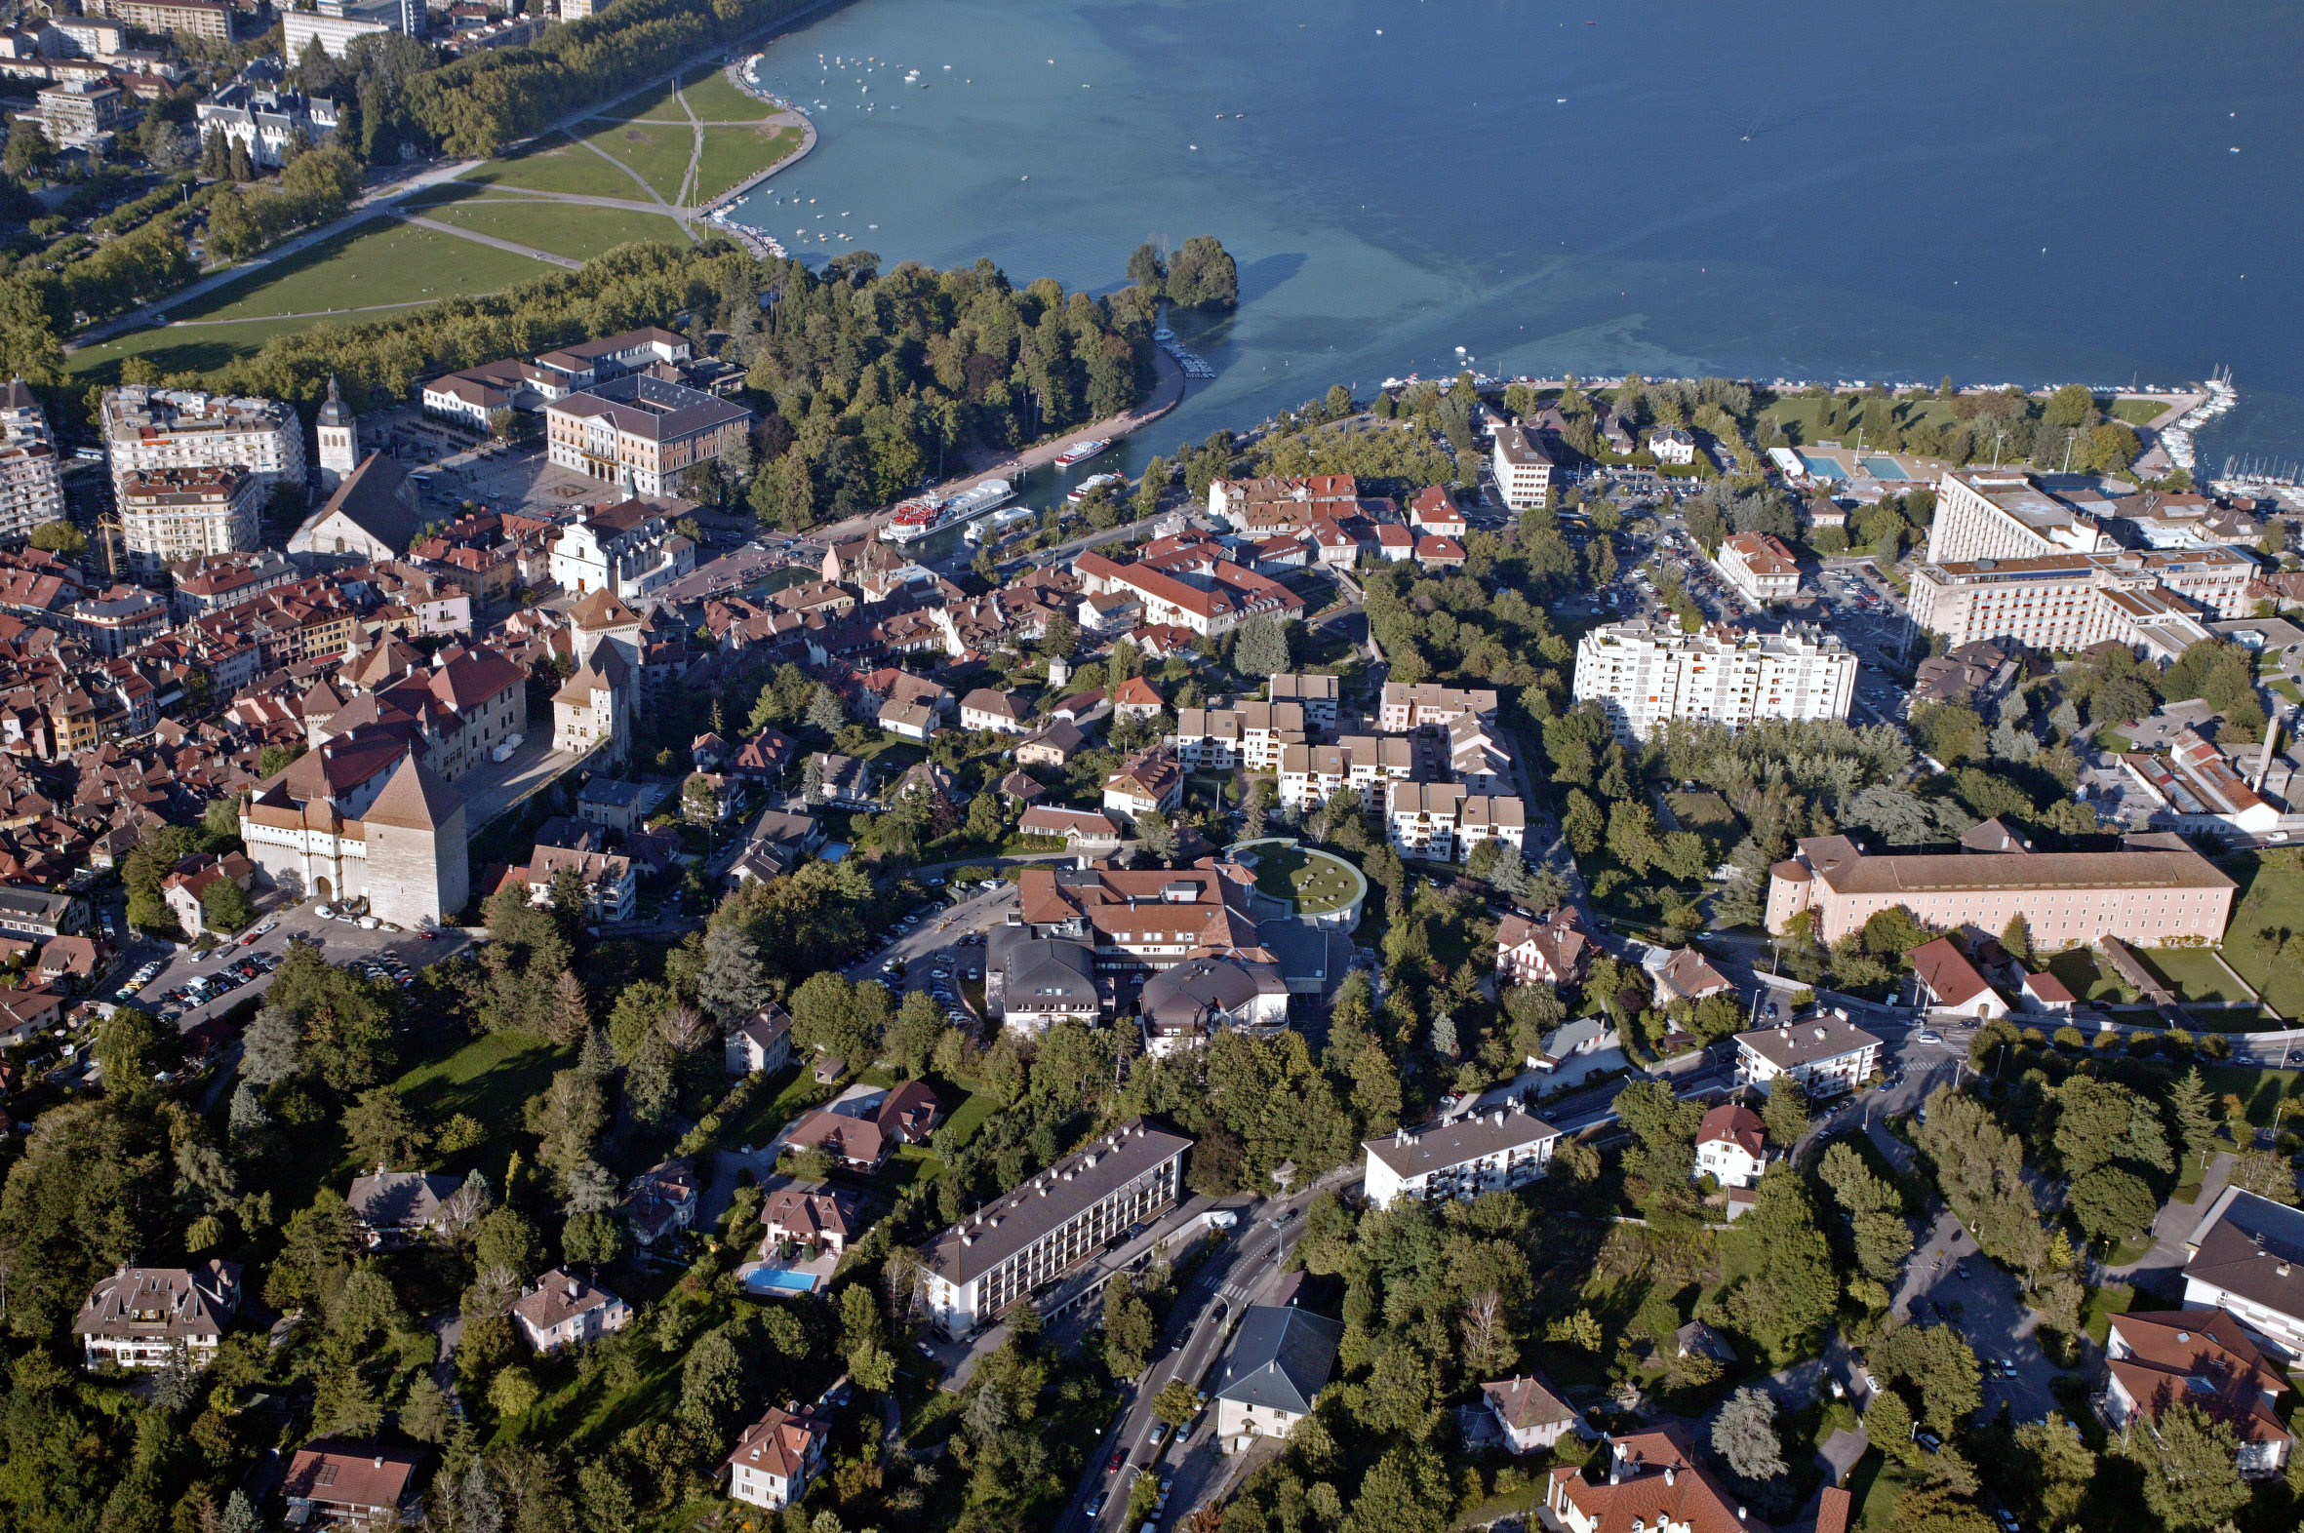
Ambulatoire :
Faut-il obligatoirement
des structures dédiées ?
Dr L. Delaunay
Clinique Générale – Groupe Vivalto Santé
Annecy

Slide 2
Ambulatoire : pourquoi ?
Pratique centrée sur le patient
Doit permettre d’améliorer la prise en charge des patients
Avantages, qui ne sont plus à démontrer :
  Satisfaction du patient
  Amélioration de la qualité et de la sécurité des soins
  Bénéfices en terme d’optimisation et d’efficience de l’organisation des plateaux techniques
  Satisfaction du personnel
  M. BIAIS, F. GADRAT, F. SZTARK JEPU 2011
Intérêt médico économique !

Slide 3
Ambulatoire : comment ?
Recommandations ANAP
A) Identifier les étapes clefs du processus
B) Gestion des flux : méthode lean
C) Maîtriser les risques
D) Identifier les incitations : bornes basses !!
E) Ambulatoire : priorité du projet d’établissement
F) Dissocier le soin de l’hébergement : ambu. forain
G) Gouvernance, 3 types de risques : lié au processus, lié au défaut d’adhésion et lié à des pressions institutionnelles fortes sur des acteurs fragiles.

Slide 4
Ambulatoire : comment ?
Recommandations ANAP
H) Organiser, optimiser et réguler les flux
I) Protocoliser la substitution +++
J) Gérer les risques associés à la prise en charge
K) Fonctions managériales et modalités de pilotage
L) Compétences et ressources humaines dédiées !
M) Ressources matérielles adaptées
N) Amélioration relations ville et … UCA !!
O) Former les acteurs : logistique, organisation, info. du patient
P) Consolider l’indépendance des flux !

Slide 5

Ambulatoire vs Hospitalisation

Slide 6
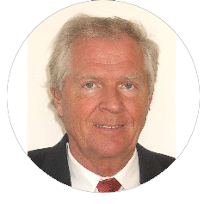
Réhabilitation postopératoire
Prise en charge multimodale du patient
Pendant TOUTE l’hospitalisation
Développée pendant les années 90
Un modèle : la chirurgie digestive majeure
La réhabilitation repose sur L’ENSEMBLE des soignants :
  Anesthésistes
  Chirurgiens
  IDE
  Kinésithérapeutes
  Psychologues, Assistantes Sociales …
  Médecins Traitants
H. Khelet

Slide 7
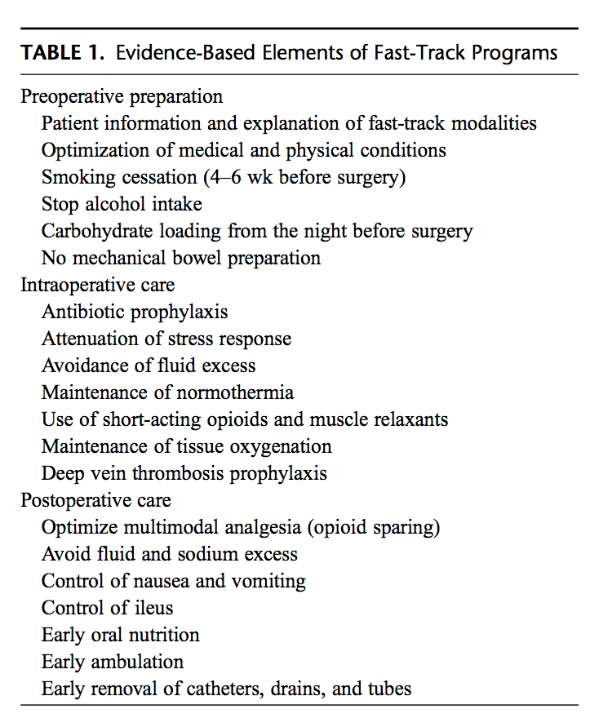
Introduction
Réhabilitation postopératoire
Beaussier JEPU
F. Carli RAPM 2011

Slide 8
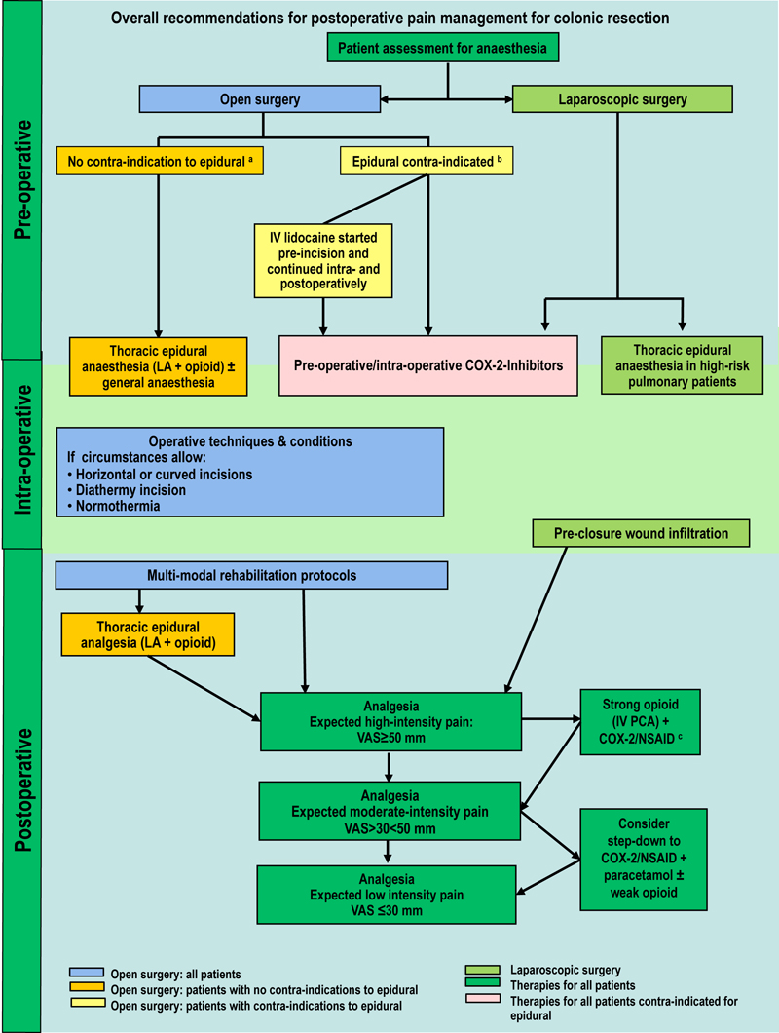
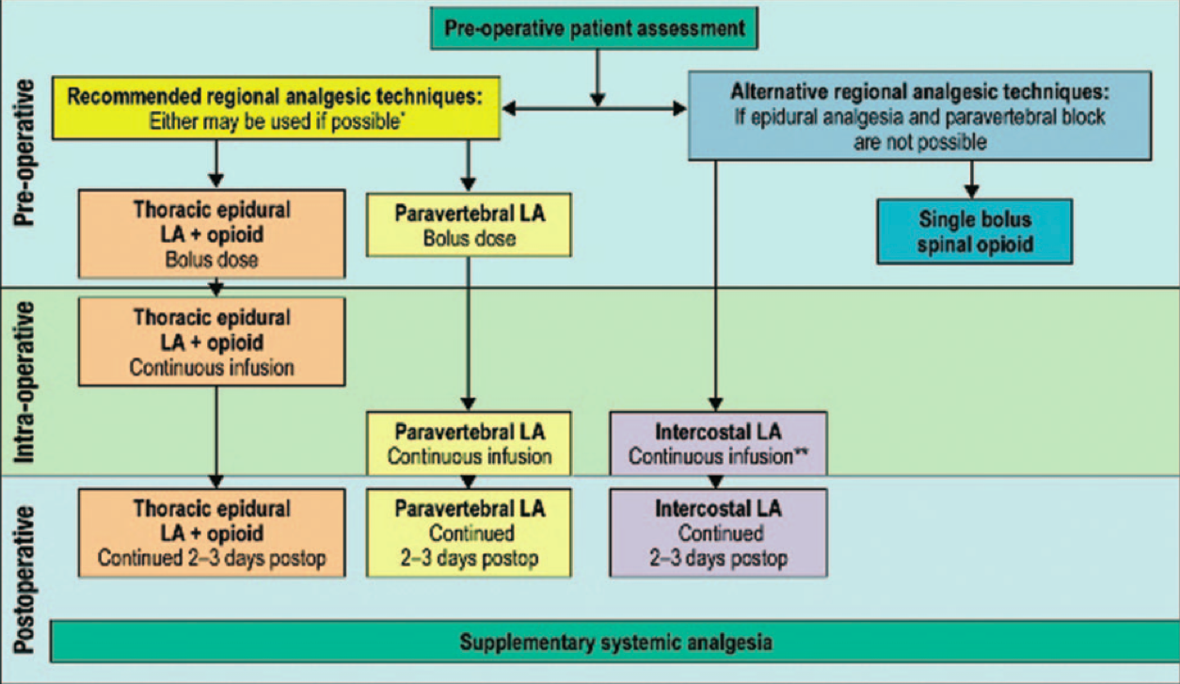
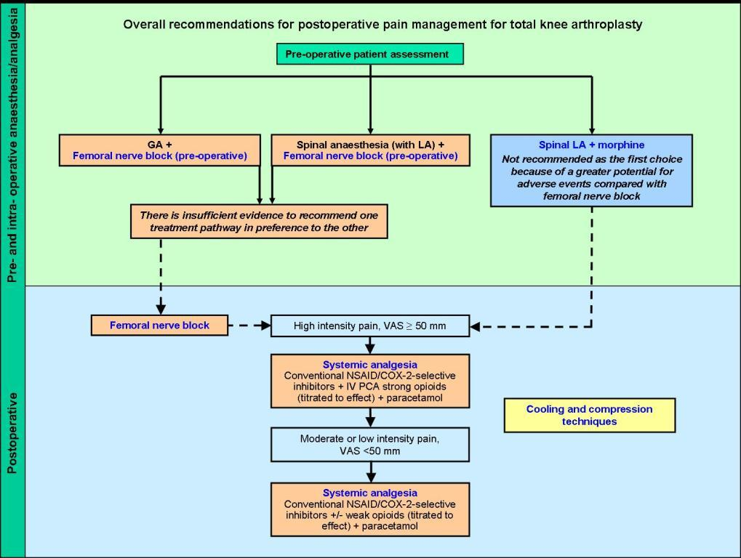

Slide 9
Réhabilitation postopératoire
Le patient est au centre de la procédure

Slide 10
Réhabilitation postopératoire
Etapes de mise en place d’un chemin clinique :
  Création d’une équipe multidisciplinaire : chirurgien, anesthésiste, infirmière, kiné, diététicienne
  Faire un point sur la littérature disponible sur le sujet pour chaque type d’intervention
  Adapter ces données en tenant compte du contexte local, (expérience, population prise en charge, les ressources…)
  Ecrire et diffuser les protocoles
  Définir un planning de mise en place
  Définir des indicateurs : DMS, EVA, réadmission, satisfaction, complications …
  Ré évaluation régulière des protocoles
F. Carli RAPM 2011

Slide 11
Au total
Ambulatoire
Réhabilitation postopératoire
Hospitalisation courte
Circuit-court
« Fast Tracking »

Slide 12
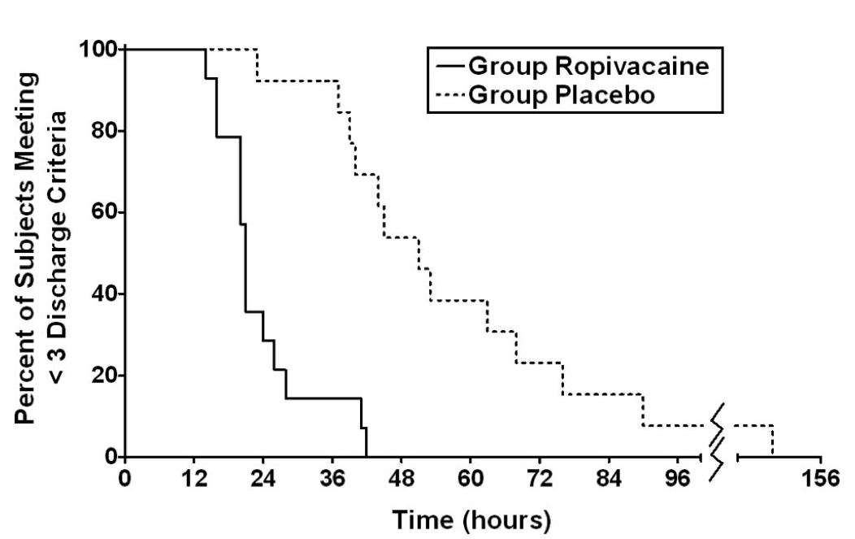
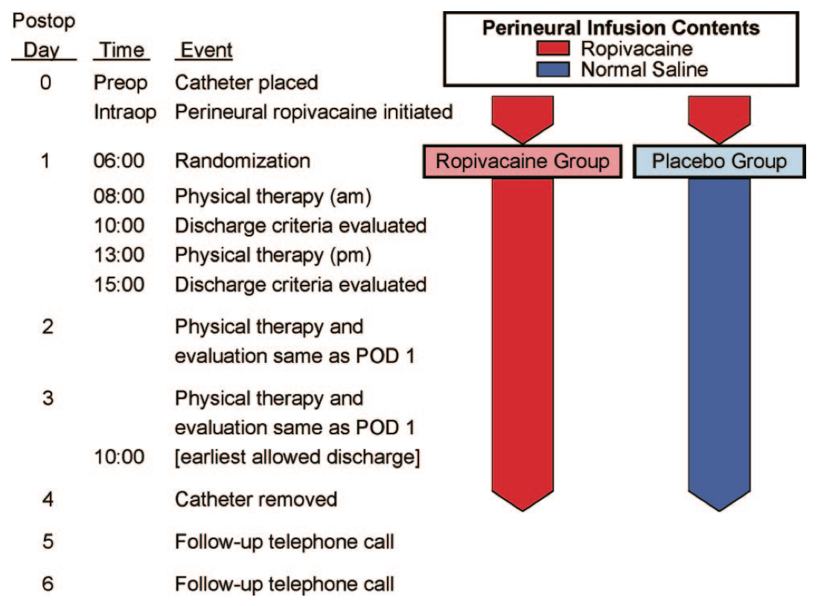
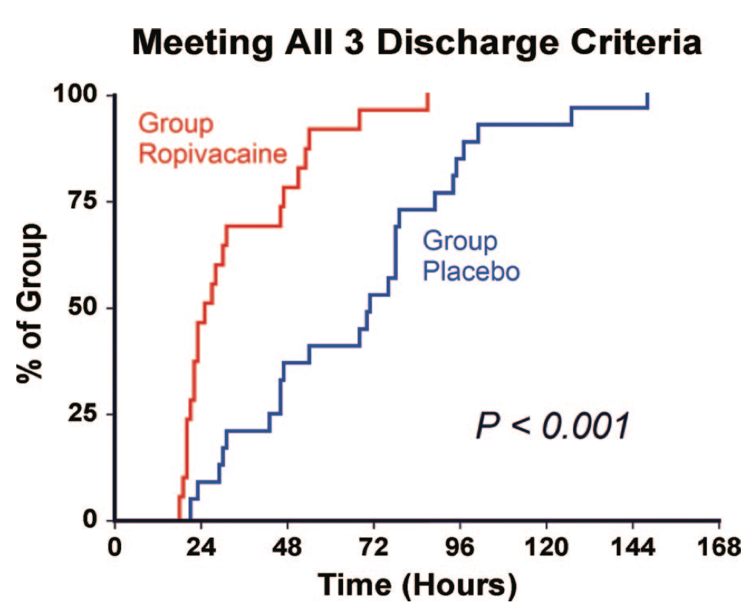
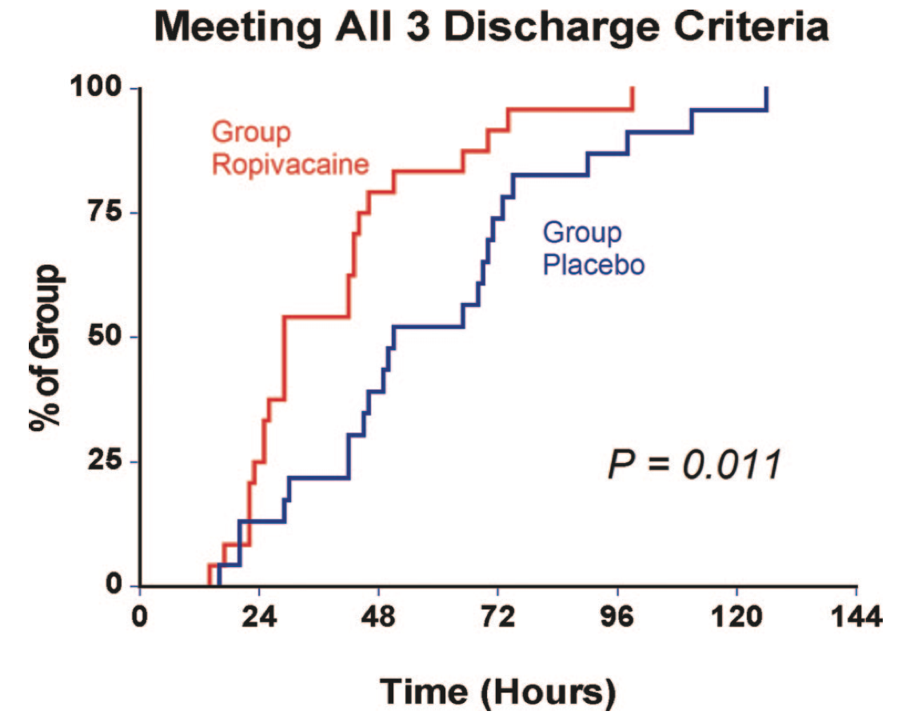
Circuit court et ambulatoire
Epaule
PTG
Ilfeld Anesthesiology 2006, 2008, 2008
PTH

Slide 13
A Clinical Pathway to Accelerate Recovery after Colonic Resection
Circuit court et ambulatoire
Linda Basse, MD, Dorthe Hjort Jakobsen, RN, Per Billesbolle, MD, Mads Werner, MD, PhD, and Henrik Kehlet, MD, PhD
40
In hospital duration (days)
30
32
Number of patients
20
87% patients out of hospital at D5
severe complications = 5
rehospitalisation = 9
10
13
7
0
2
3
4
5
6
7
9
62
ANNALS OF SURGERY
Vol. 232, N° 1. 51-57. 2000

Slide 14
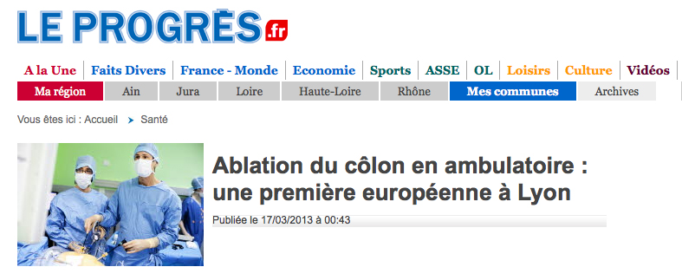
Circuit court et ambulatoire
Notes:
2 conséquences :
- Ils n’ont pas décidé du jour au lendemain de faire de l’ambu pour cette chirurgie ce n’est pas du ON/OFF => ce qui est intéressant ce n’est le fait d’avoir fait un patient en ambu, c’est bien le chemin qui a permi d’en arriver là…
- Vous pensez que ce patient peut suivre le même circuit qu’un canal carpien ou une cataracte ???

Slide 15
Circuit court et ambulatoire

Slide 16
Circuit court et ambulatoire
Projet de regroupement de 4 cliniques sur Bayonne (Capio) …
Initialement 455 lits !
Projet redéfini : 255 lits – 18 USC - 18 blocs

Slide 17
Conclusions
Il n’y a pas de logique en soit à opposer ambulatoire et hospitalisation
Approche globale de diminution des DMS
Approche en chemin clinique
Pour chaque type ou groupe d’intervention, on définit un circuit de prise en charge
Implication de TOUS les acteurs

Slide 18
Conclusions
L’approche est la même que ce soit une sortie prévisible à J0 ou Jx
Choisir un type de chirurgie : Cholecystectomie, Colectomie, Varices, Coiffe des rotateurs …
Définir un circuit de prise en charge pré, per et postop
Regarder toutes les étapes : de la consultation à la guérison ou la consolidation
Pour chaque étape optimiser la prise en charge : méthode lean, réhabilitation précoce
Implication de tous les acteurs
Le patient est au centre de toutes ces procédures

Slide 19
Conclusions
Circuit très court : endoscopie digestive, cataracte, main simple
  Tout les patients sortent le jour même ou la demi journée
  C’est l’ambulatoire classique
  Unités dédiées, flux serrés
Circuit court : varices, hernie inguinale,
Circuit intermédiaire
  Certains patients vont sortir à J0
  Unité d’hospitalisation de semaine
Circuit long
  Hospitalisation réduite au minimum
  Unité d’hospitalisation classique (diminution des lits) et USC solide
SUPRESSION DES
BORNES BASSES +++

Slide 20
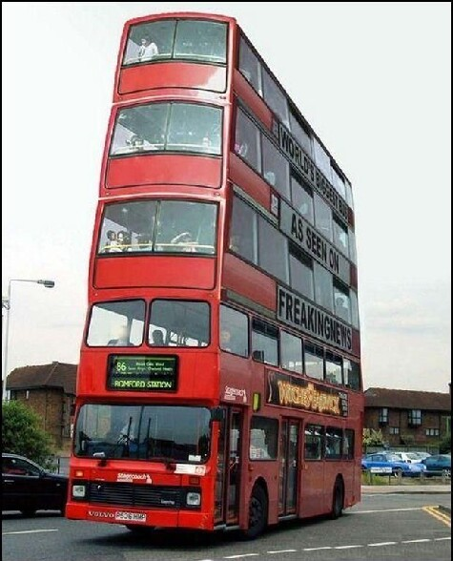
Le futur ?
Médecine
Chirurgie 2
Chirurgie 1
Ambulatoire
Etablissements de “fast-Tracking”
Notes:
Pas de structures dédiées à l’ambulatoire mais des établissements fast tracking

Slide 21
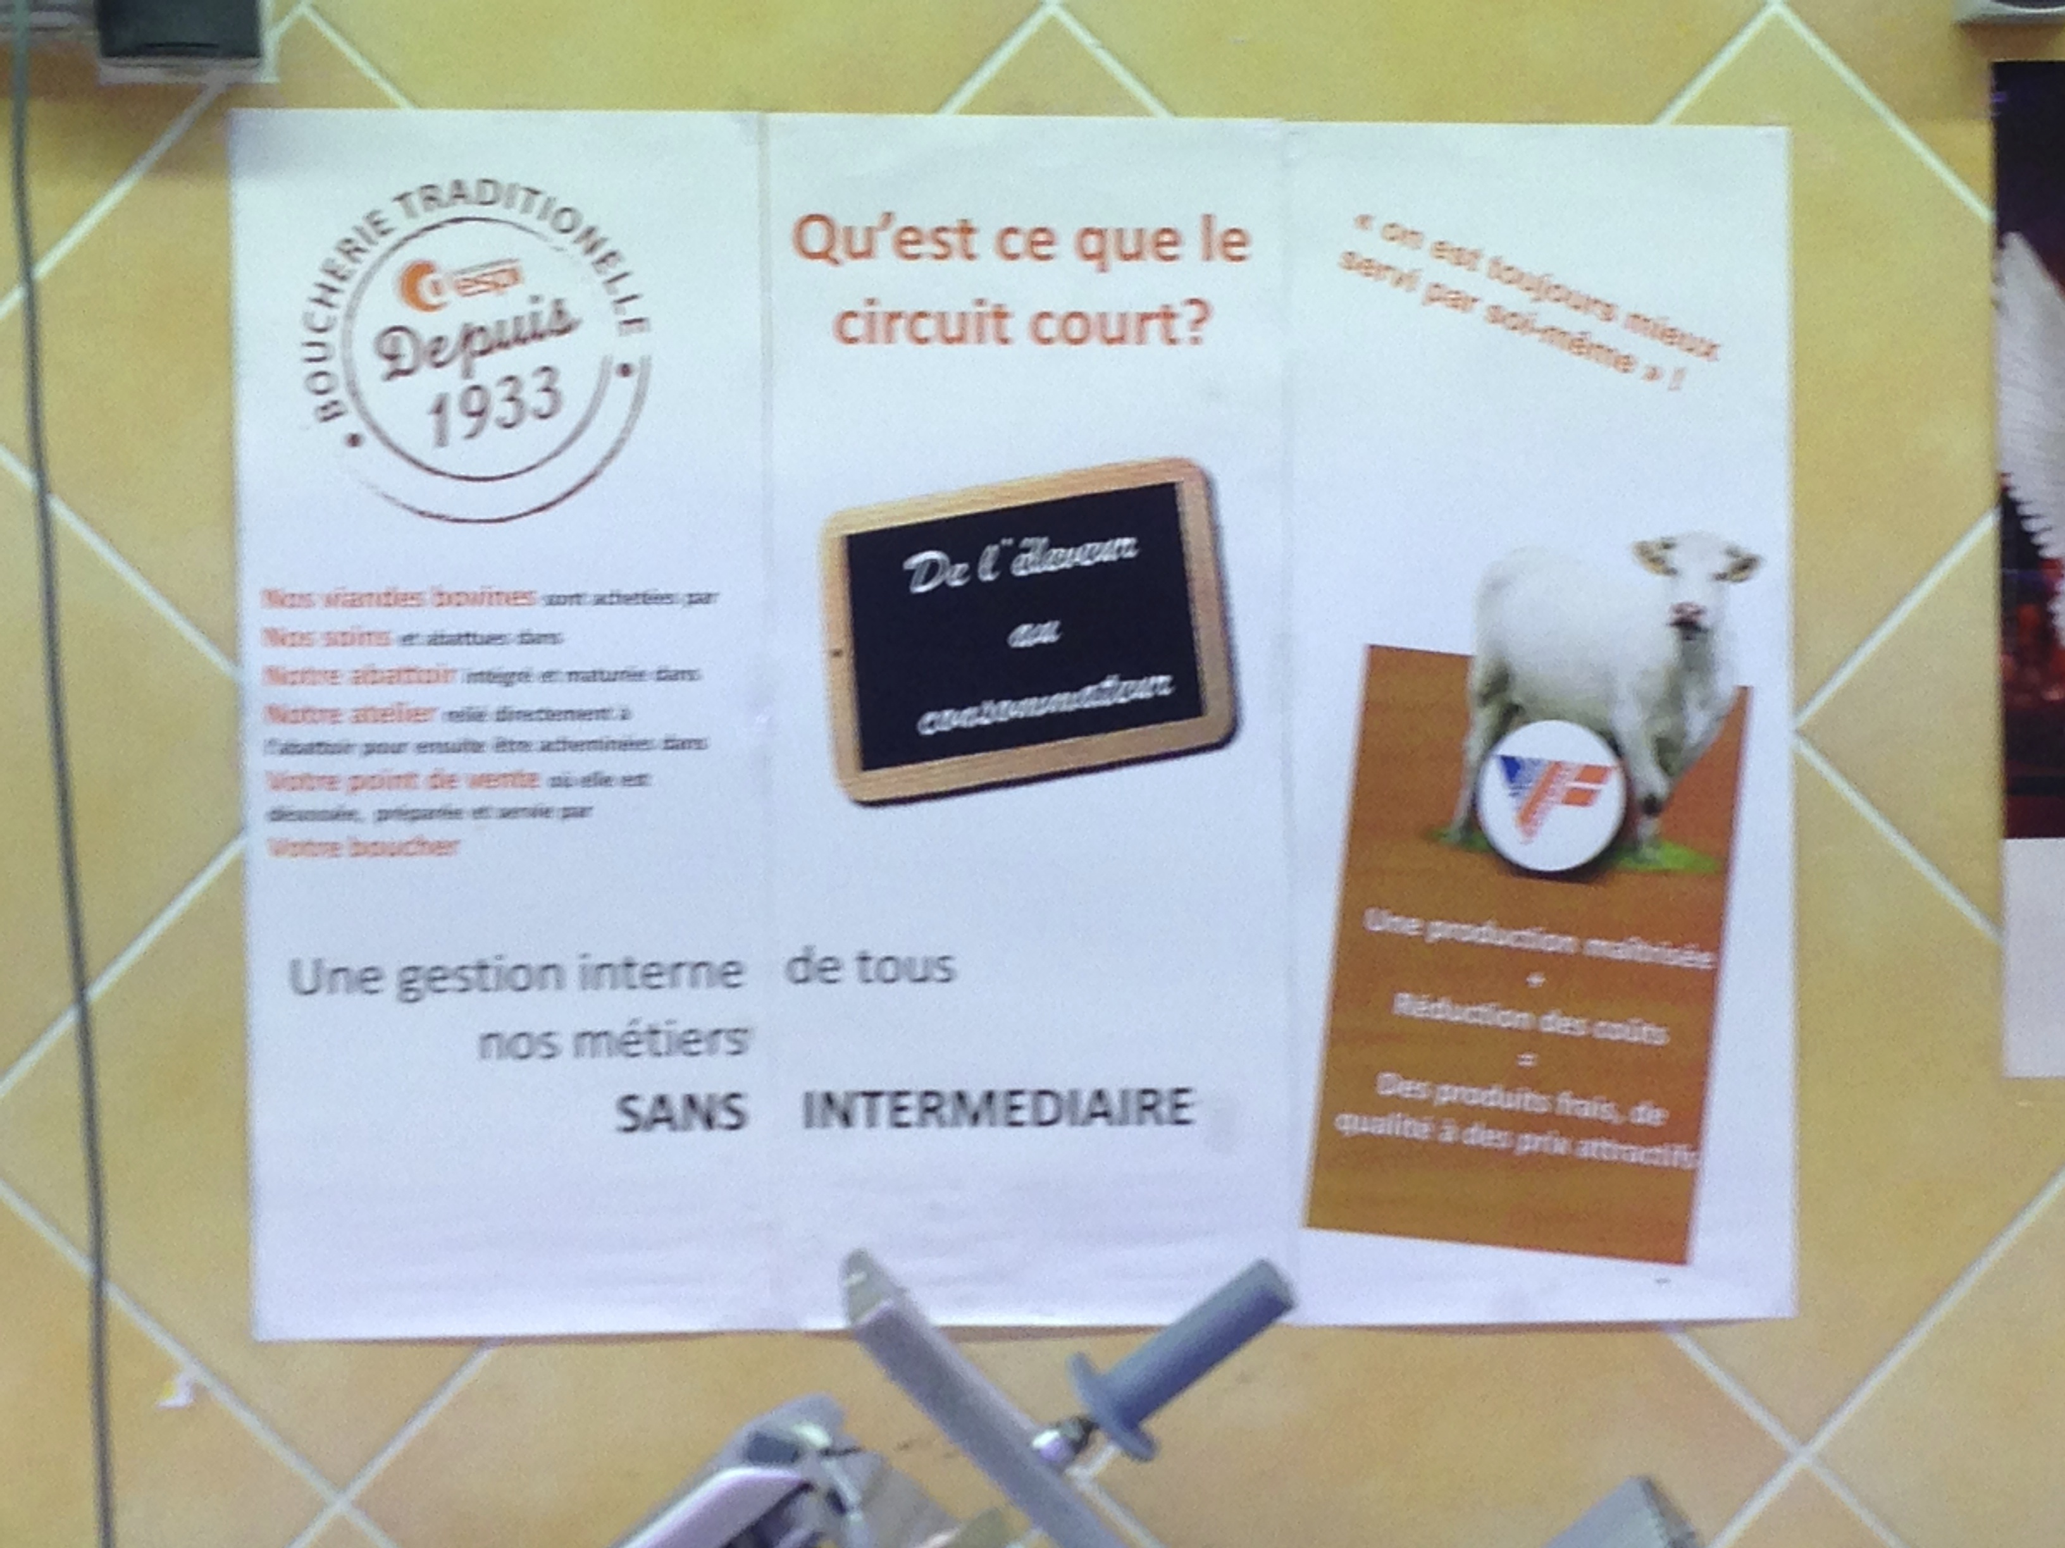

Slide 22


Slide 23
Lean (maigre) management
Développée par Toyota dans les années 70
Ensemble de techniques visant à l’élimination de toutes les activités à non valeur ajoutée. Le Lean management est de ce fait une technique de gestion essentiellement concentrée vers la réduction des pertes générés à l’intérieur d’une organisation, pour une production et un rendement plus justes.
A- Les objectifs majeurs du Lean management
  réduire la durée des cycles de production,
  diminuer les stocks,
  augmenter la productivité,
  optimiser la qualité.
B- Approche méthodologique du Lean management
  Le Lean management, repose sur le facteur humain.
  le personnel travaille la diminution du gaspillage et des pertes (de temps, de matières, d’argent …).
  La motivation et les comportements des hommes sont nécessaires pour une application efficace.

